Slide 1



第十一章 分布式数据管理技术

Slide 2
目录
基本概念和核心需求
新型NoSQL及NewSQL数据库
典型分布式数据库HBase
研究现状以及未来发展趋势

Slide 3
分布式数据管理技术
在大数据时代背景下，海量数据的存储和管理成为亟待解决的问题
面临的挑战
存储规模大
种类和来源多样化，存储管理复杂
对数据服务的种类和水平要求高
关键技术
分布式文件系统
分布式数据库
Notes:
https://www.slideserve.com/donald/ddbms

Slide 4
分布式数据库
基本概念
网络环境中各场地上数据库的逻辑集合
数据存储在物理上是分布的，逻辑上是统一的
可视作一组数据库的集合
要素
计算机网络
数据库系统

Slide 5
分布式数据库
分布式数据库设计中的关键问题
中心化 or 去中心化：是由一个节点统一管理各分数据库还是各节点都具备管理职能，单节点方便管理，多节点无单点故障问题，但管理较为复杂
成本 vs 可靠性：每个节点在其他节点上的数据副本数，副本越多，可靠性越高，成本也会相应提高
一些优化问题：例如当数据库操作涉及多个数据库上的数据时，应该把这些数据传送到哪个节点上进行操作最佳

Slide 6
分布式数据库
分布式数据库具有以下特性
数据的物理分布性
数据的逻辑整体性
数据的分布独立性
场地自治性
场地之间的协调性
数据冗余及冗余透明性
事务管理的分布性

Slide 7
分布式数据管理系统
基本概念
分布式数据库管理系统（Distributed Data Management System, DBMS）：分布式数据库系统中的一组软件，负责管理分布环境下逻辑集成数据的存取、一致性、有效性和完备性

Slide 8
分布式数据管理系统
核心需求
支持多数据模型
现有的NoSQL数据库采用的按需构建的策略，NoSQL数据库可以是基于键值对模型HBase和DynamoDB、基于文档的MongoDB和CouchDB、基于图模型的Neo4J和OrientDB等
具备高可扩展性
近年来出现的NewSQL数据库给分布式数据库发展带来新的方向，旨在支持事务ACID特性的同时，具备与NoSQL数据库相同的可扩展性

Slide 9
SQL/NewSQL/NoSQL的区别

Slide 10
目录
基本概念和核心需求
新型NoSQL及NewSQL数据库
典型分布式数据库HBase
研究现状以及未来发展趋势

Slide 11
非关系型数据库NoSQL
基本概念：NoSQL是一种不同于关系数据库的数据库管理系统方案，是对非关系型数据库的统称
数据模型：采用键/值、列族、文档等非关系模型
非关系型数据库没有固定的表结构，通常也不存在连接操作，也没有严格遵守ACID约束

Slide 12
非关系型数据库NoSQL
诞生背景
企业级数据库的License价格很惊人，并且随着系统的规模，而不断上升
业界为了解决低延迟的读写速度、支撑海量的数据和流量、大规模集群的管理，推出了“NoSQL”系列数据库
NoSQL数据库关注对数据高并发地读写和对海量数据的存储等，与关系型数据库相比，在架构和数据模型方量面做“减法”，在扩展和并发等方面做“加法”
主流的NoSQL数据库有BigTable、HBase、Cassandra、SimpleDB、 CouchDB、MongoDB和Redis等

Slide 13
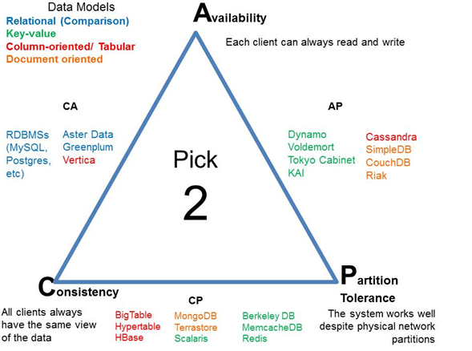
非关系型数据库NoSQL
NoSQL相关理论
CAP理论
C (Consistency)：一致性
A (Availability)：可用性
P (Tolerance of Network Partition)： 分区容忍性

Slide 14
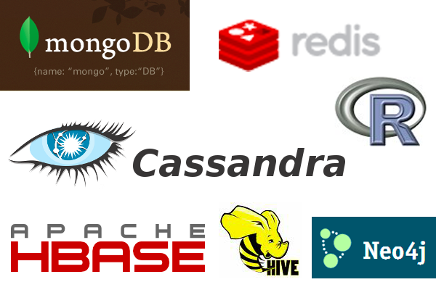
NoSQL更适合管理日志数据
灵活的可扩展性、灵活的数据模型、与云计算紧密融合
快速的读写
逻辑简单，功能相对关系型数据库较弱，但性能非常出色，单节点每秒可以处理超过10万次读写操作，适合日志型文件存储
简单的扩展
特别适用于海量数据的存储，能通过轻松地添加新的节点来扩展集群
低廉的成本
主要为开源软件，没有关系型数据库昂贵的使用权成本
Notes:
http://hejianmingwshjmcj.iteye.com/blog/1521234

Slide 15
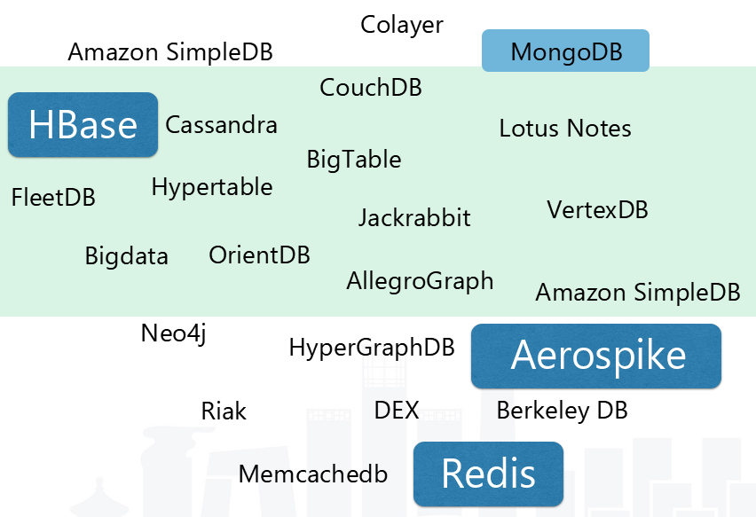
典型NoSQL数据库
键值数据库
图数据库
列数据库
文档数据库

Slide 16
典型NoSQL数据库比较
 | HBase | MongoDB | Cassandra | Redis
数据模型 | Column | Document | Column | Key-Value
存储模型 | HDFS | 普通存储 | 普通存储 | 内存
数据一致性 | 强一致性保证 | 最终一致性保证 | 最终一致性保证 | 无一致性保证
数据压缩 | 支持 | 支持 | 支持 | 不支持
事务支持 | 不支持 | 不支持 | 不支持 | 不支持

Slide 17
NoSQL数据库优势
优势主要体现在
快速的读写：例如Redis，由于其逻辑简单且纯内存操作，性能非常出色，单节点每秒可以处理超过10万次读写操作
简单的扩展：例如Cassandra通过轻松地添加新的节点进行扩展
低廉的成本：这是大多数分布式数据库共有的特点，因为主要都是开源软件，没有昂贵的License成本

Slide 18
NoSQL数据库局限性
NoSQL仍存在以下局限性
不提供对SQL的支持：如果不支持SQL这样的工业标准，将会对用户产生一定的学习和应用迁移成本
支持的特性不够丰富：现有产品所提供功能较有限，大多数NoSQL数据库都不支持事务，也不像MS SQL Server和Oracle能提供附加功能，如BI和报表等
现有产品的不够成熟：大多数产品都还处于初创期，和关系型数据库几十年的完善不可同日而语

Slide 19
NoSQL数据库适用场景
数据库表schema经常变化
比如在线商城，维护产品的属性经常要增加字段
数据库表字段是复杂数据类型
对于复杂数据类型，NoSQL以json方式存储，提供了原生态的支持，在效率方便远远高于传统关系型数据库
海量数据的分布式存储
海量数据的存储如果选用大型商用数据，如Oracle，那么整个解决方案的成本是非常高的，要花很多钱在软硬件上。NoSQL分布式存储，可以部署在廉价的硬件上，是一个性价比非常高的解决方案

Slide 20
NewSQL数据库
NewSQL是对各种新型可扩展、高性能数据库的简称
NewSQL不仅具有非关系型数据库对海量数据的存储管理能力，还保持了传统数据库的ACID和SQL等特性

Slide 21




NewSQL数据库
2014年图灵奖得主迈克尔·斯通布雷克 (Michael Stonebraker) 对NewSQL的描述是:“关系数据库界面，支持事务处理ACID特性及并行控制，单一结点高性能，高可扩展结构。”
New SQL
Google Spanner

Slide 22
NewSQL数据库
国内NewSQL数据库的代表——阿里OceanBase
OceanBase是支持海量数据的高性能分布式数据库
实现了数千亿条记录和数百PB数据的跨行跨表事务
数据多副本通过Paxos协议同步事务日志，多数派成功事务才能提交
缺省情况下读、写操作都在主副本进行，保证强一致
存储采用读写分离架构，没有主从结构，集群节点全对等，每个节点都具备计算和存储能力，无单点瓶颈

Slide 23
NewSQL数据库
国内NewSQL数据库的代表——腾讯的DCDB
DCDB又名TDSQL，是一种兼容MySQL协议和语法且支持自动水平拆分的高性能分布式数据库
业务显示为完整的逻辑表，数据却均匀地拆分到多个分片中。每个分片默认采用主备架构，提供灾备、恢复、监控、不停机扩容等全套解决方案
适用于TB或PB级的海量数据场景
新特性
多级分区、热点更新、隐含主键、分布式事务等

Slide 24
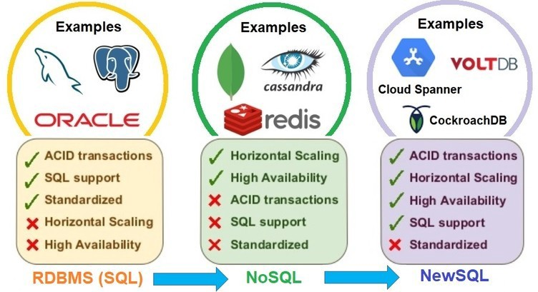
应用领域
New SQL在大数据分析领域普遍采用，而NoSQL广泛应用于大型网站、海量日志处理等数据管理与处理需求较为简单的领域

Slide 25
目录
基本概念和核心需求
新型NoSQL及NewSQL数据库
典型分布式数据库HBase
研究现状以及未来发展趋势

Slide 26
分布式数据库HBase
诞生背景
2006 年，Google发表论文“BigTable: A Distributed Storage System for Structure Data”
BigTable是一个管理结构化数据的分布式存储系统，具有良好的扩展性
HBase是Powerset在 2007 年创建的，2008 年成为 Apache Hadoop子项目https://hbase.apache.org
HBase是Google BigTable的开源实现，HBase利用HDFS作为其文件存储系统，利用MapReduce处理HBase中的海量数据
HBase的原型是谷歌的分布式存储系统BigTable

Slide 27
分布式数据库HBase
HBase是一种构建在HDFS之上的分布式数据库
应用场景：需对数据进行随机读操作或者随机写操作、大数据上高并发操作
比如每秒对PB级数据进行上千次操作以及读写访问均是非常简单的操作
Notes:
典型使用场景： WebTable
HBase 和BigTable常用于存储从互联网中抓取的网页

Slide 28
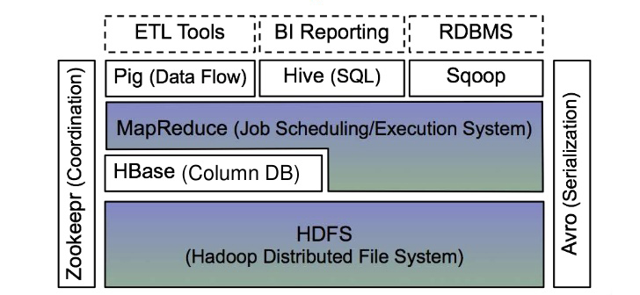
分布式数据库HBase
基本概念
HBase 是一个高可靠、高性能、面向列、可伸缩的分布式数据库
主要用来存储非结构化和半结构化的数据
https://hbase.apache.org

Slide 29
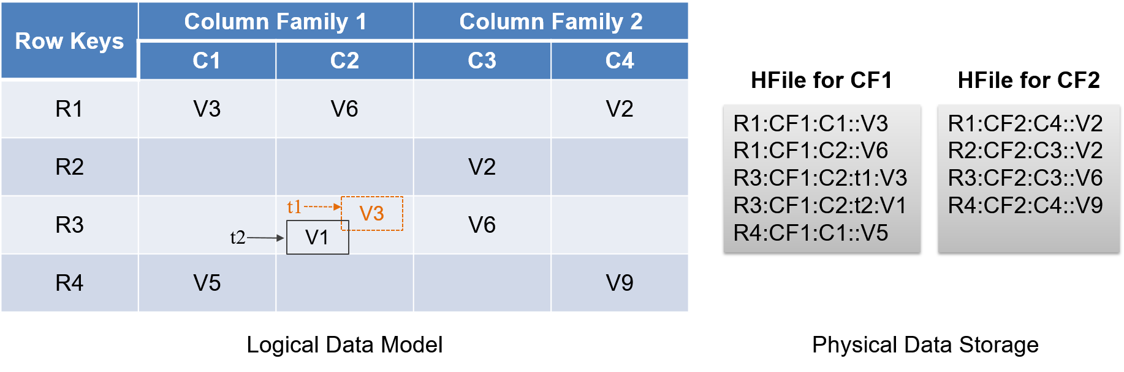
分布式数据库HBase
HBase数据模型
HBase本质是一个稀疏、多维、排序的数据映射表
行键，列族，列限定符和时间戳等

Slide 30
分布式数据库HBase
HBase三维有序（即字典顺序）存储
三维：row key（行主键），column key（列限定符），timestamp（时间戳）三部分组成的三维有序存储
每个Cell由 {row key，column(=< family> + < label>)，version} 唯一确定的单元，组合在一起就是一个KeyValue
Key--{row key，column(=< family> + < label>)，version}
Value--cell中的值
Hbase所有操作均基于rowkey。支持CRUD（Create、Read、Update和Delete）和 Scan操作。 包括单行操作Put 、Get、Scan。多行操作包括Scan和MultiPut。但没有内置join操作，可使用MapReduce解决

Slide 31
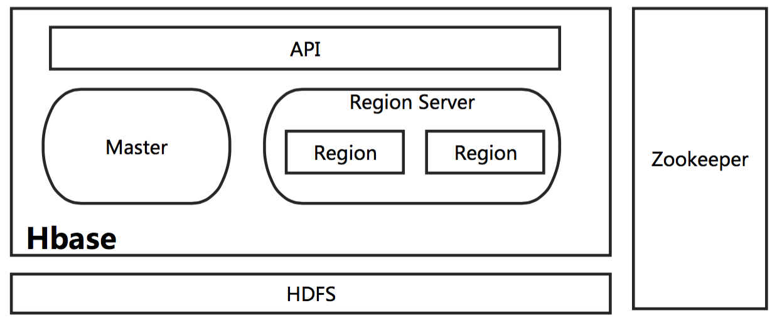
分布式数据库HBase
HBase实现模块
库函数（API）、主（Master）服务器、分区（Region）服务器

Slide 32
分布式数据库HBase
库函数（API）
提供了建表、删表、增加列族和删除列族操作
提供了修改表和列族元数据的功能，如压缩和设置块大小
提供了客户端对给定的行键值进行增加、删除和查找操作的功能

Slide 33
分布式数据库HBase
主 (Master) 服务器：主负责表和分区服务器的管理工作
Master没有单点问题，HBase中可以启动多个Master
通过Zookeeper的Master Election机制保证总有一个Master在运行
管理用户对表的创建、删除等操作
管理Region Server的负载均衡，调整Region分布，Region Split后，负责新Region的分布；在Region Server停机后，负责失效Region Server上Region迁移工作

Slide 34
分布式数据库HBase
分区 (Region) 服务器：Region作为HBase 中扩展和负载均衡的基本单元，本质上是以行键排序的连续存储的区间
如果region太大，系统将进行动态拆分
如果region太小，则将多个region进行合并

Slide 35
分布式数据库HBase
ZooKeeper：集群管理，是Apache软件基金会旗下的一个独立开源系统，是Google为解决 BigTable中问题而提出的Chubby算法的一种开源实现
保证任何时候，集群中只有一个Master
存储所有Region的寻址入口
实时监控Region Server的上线和下线信息，并实时通知给Master
存储HBase的schema和table元数据
Zookeeper Quorum存储表地址、HMaster地址

Slide 36
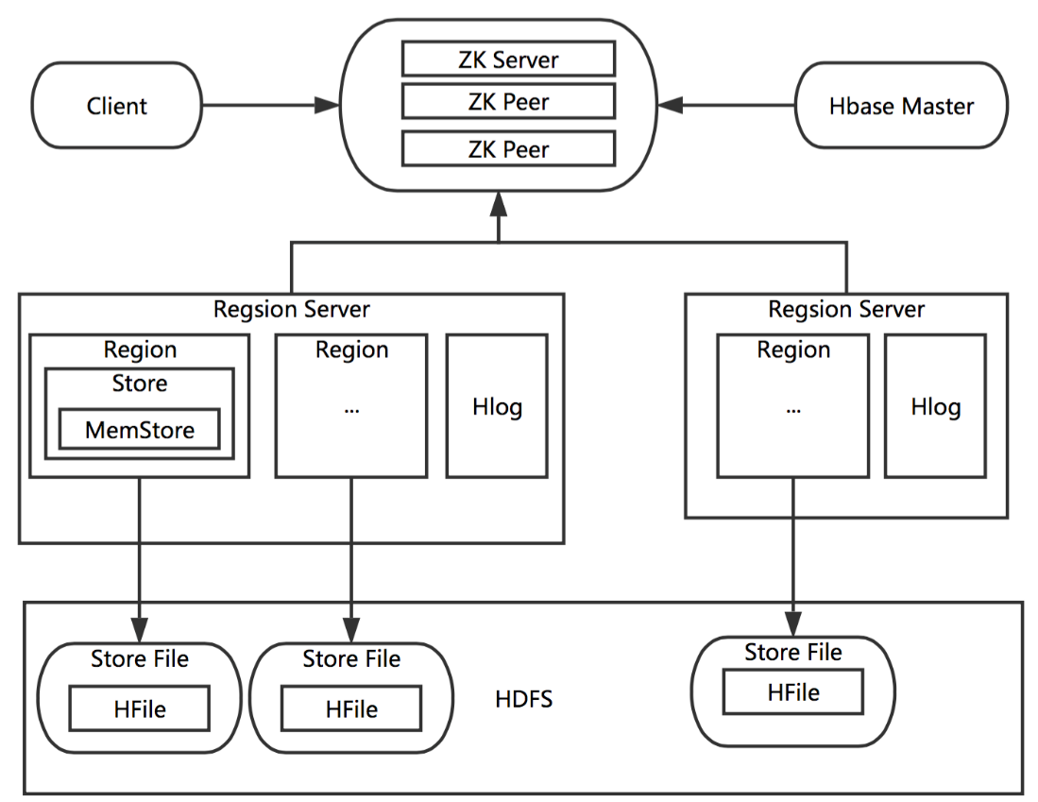
分布式数据库Hbase工作原理
HBase读流程
当一个读请求到达HBase时，将会首先被发给Zookeeper，Zookeeper告诉Client连接哪个Region Server
Client连接Region Server，此时流程将会首先进入到BlockCache，若此前访问过同一条记录，则可在BlockCache中直接得到访问结果。若无，则会进行下一步
尝试从MemStore中查找记录
如果上面均不能获取到数据，则最终将会在HFile中找到数据
将查询到的数据缓存一份在BlockCache中，以便下一次读取
将查询到的数据返回给Client

Slide 37
分布式数据库Hbase工作原理
HBase写流程
当一个写请求到达HBase时，将会首先被发给Zookeeper，Zookeeper告诉Client连接哪个Region Server
Client连接到Region Server， 首先会写HLog，HLog通过Write Ahead Log （WAL）来实现 ，WAL是事务机制中常见的一致性的实现方式，可用于保证数据的可靠性
Region Server将数据写入到MemStore中
最终MemStore中的数据会被写入到持久化的HFile中
数据写入到MemStore后，即认为写入成功，将给Client发送ACK信息以进行确认

Slide 38
目录
基本概念和核心需求
新型NoSQL及NewSQL数据库
典型分布式数据库HBase
研究现状以及未来发展趋势

Slide 39
分布式数据管理技术研究现状
NoSQL现状与发展趋势
可扩展性
更好的数据分区方法
更好的弹性存储
查询处理
支持更丰富的查询语义和数据分析
高效的索引机制（主键索引、二级索引等）
数据的安全性（隐私保护等）
并发控制管理

Slide 40






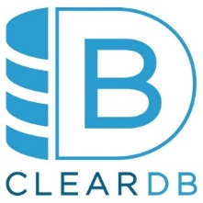
分布式数据管理技术研究现状
NewSQL
新型架构
中间件类型
DBaaS型
趋势
HTAP（Hybrid transaction-analytical processing） NewSQL：既支持高吞吐、低延迟的OLTP工作负载，又允许在事务和历史数据上运行复杂的OLAP查询
H-Store

Slide 41
分布式数据管理技术研究现状
浮现出的新型数据库
图数据管理系统
主要针对大规模图数据处理，包括图搜索、基于图的社区发现、图匹配查询等
流数据管理
管理持续性数据流和针对大规模复杂数据的流式计算
时空数据库
管理空间、时态以及移动对象数据的数据库系统
内存数据库
以内存为主要数据存储介质、在内存中直接对数据进行操作

Slide 42
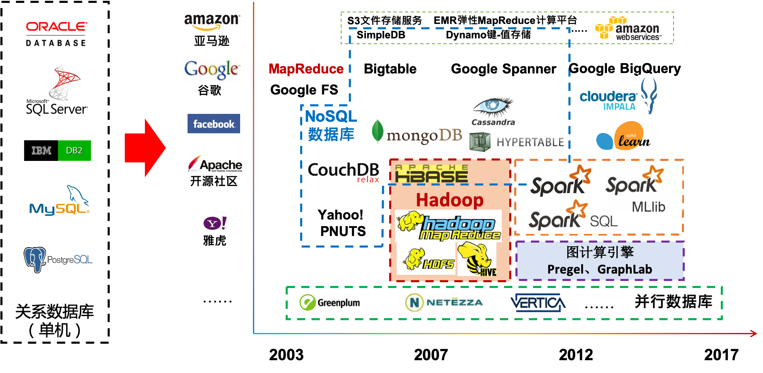
分布式数据管理技术发展趋势

Slide 43
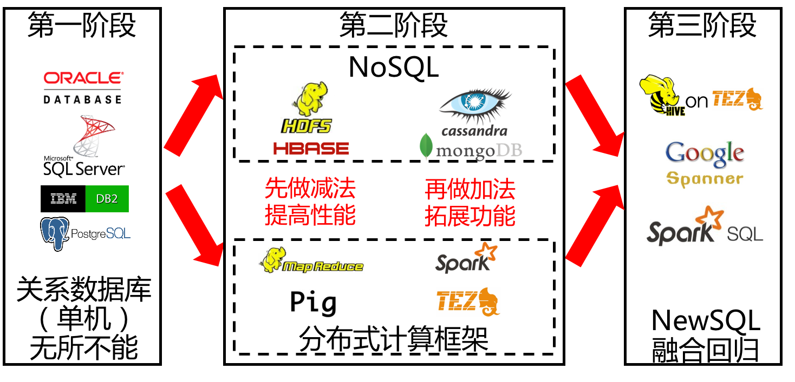
分布式数据管理技术发展趋势
Notes:
数据库技术对数据进行存储与管理，是一切大数据技术的基石。上世纪 60 年代后期，随着计算机和外储设备问诸于世，美国 GE 和 IBM 公司先后成功研发出第一代数据库系统——网状数据库系统和层次数据库系统作为数据库系统的先驱，层级和网状数据库提出用格式化数据模型来组织存储数据并使用指针对数据进行查询管理。1969 年，埃德加 • 柯德 (Edgar Frank Codd) 提出了具有完备理论的“关系数据模型”。这一里程碑式的理论基础激发了第二代关系数据库原型系统的诞生，其中典型代表有IBM San Jose 研究室的 R 系统和加州大学伯克利分校的Ingres系统。1976 年，拉里 • 埃里森 (Larry Ellison) 在阅读了关系数据模型的论文后，设计实现了第一个商用关系数据库管理系统 Oracle。1981 年，美国计算机科学家吉姆 • 格雷 (Jim Gray) 提出了事务处理 (Transaction Processing) 机制，进一步推动了关系数据库的发展 [1]。80 年代后期，为了解决日益增长的应用需求和支持复杂多样的数据类型，各式各样的第三代面向对象的关系数据库陆续出现并蓬勃发展，其中包括 IBM DB2、Microsoft SQL Server 等。在上个世纪，数据存储管理由关系数据库一统天下，并广泛部署于各大企业及机构。直到上世纪末，传统的关系数据库都被公认是解决数据管理和分析的“万能钥匙”。
2000 年初，互联网的兴起极大地促进了信息的传播速度和广度，数据量呈现爆炸式增长趋势。当时还很年轻的 Google 在意识到到当时市面上的商业数据库系统不仅价格昂贵，而且不能满足海量数据的存储查询及处理需求后，设计了廉价集群结构以及具有高容错能力、易于水平扩展的分布式数据处理技术，并自主研发了一系列创新技术。其中最有影响力的是 Google 的“三驾马车” ，包括：为大规模数据处理优化的 GFS 文件系统、高容错的并行计算引擎 MapReduce [2] 和 NoSQL 数据库鼻祖 BigTable。2003 年公之于众的 GFS采用冗余副本策略，为数据创建多个副本并分散在不同机器上，简单而有效地解决了容错问题。2006 年，Google 已开始用 BigTable 管理 PB 级的数据。2008 年，采用 MapReduce 对 1TB 数据排序的世界纪录是 68 秒， 远胜当时的关系数据库系统。同年年，《自然》出版专刊为海量数据正式命名为“大数据” (Big Data)，正式拉开了大数据时代的帷幕。以 MapReduce 和 NoSQL 为代表的新技术，开始与传统关系数据库技术二分天下。新技术的支持者们认为关系数据库已经过时，而关系数据库的拥护者们则坚信关系数据库无法被取代，并仍将在大数据时代处于主导地位，类似的讨论曾经如火如荼 [3]。

